Slide 1
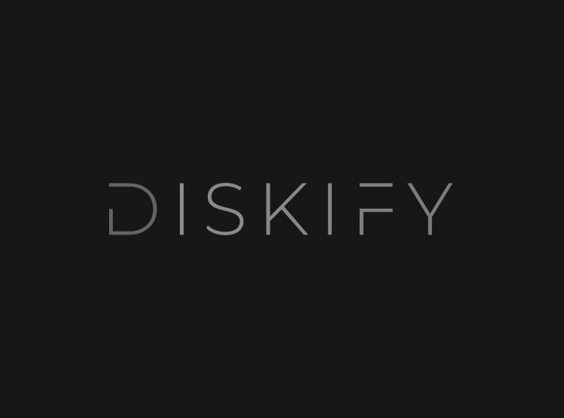
Gustavo Hammerschmidt.
Orientador: Vinícius Godoy de Mendonça.

Slide 2
2 de 25
O que é Diskify?
Tokens não-fungíveis (NFTs) se tornaram um atrativo para muitos mercados,
um notável caso de sucesso de tecnologia baseada em blockchain. NFTs são
baseadas em contratos inteligentes (Smart Contracts) e são usadas para a
definição e transferência de direitos de propriedade, representando vários
tipos de dados. O projeto Diskify aproxima a indústria da música de seus fãs,
promovendo escassez de conteúdo e eliminando intermediários como
aplicativos de streaming e produtoras.

Slide 3
3 de 25
What is Diskify?
Non-fungible tokens (NFTs) have become an attraction for many markets, a notable success of blockchain-based technology. NFTs are based on Smart Contracts and are used for definition and transfer of property rights, representing various types of data. The Diskify project brings the music industry closer to its fans, promoting scarcity of content and eliminating intermediaries such as streaming applications and production companies.

Slide 4
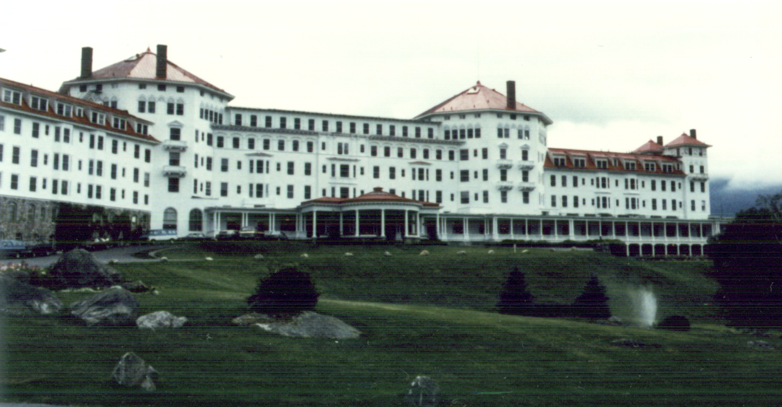
4 de 25
Motivação
Quebra do acordo de Bretton Woods em 1971 no governo de Richard Nixon.
Fim da convertibilidade do dólar em ouro.

Slide 5
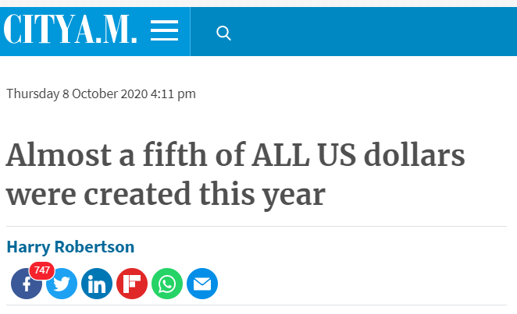
5 de 25
Motivação
Algumas premissas:
- Imprimir dinheiro ≠ Gerar Riqueza
- Ativos Inflacionários são inferirores a ativos deflacionários
- Oferta fixa, demanda crescente
- O preço é subjetivo e não objetivo

Slide 6
6 de 25
Motivação
Sumarizando:
- Dolár é, hoje, uma moeda fiat.
- Bitcoin é a moeda deflacionária mais conhecida.
- DeFi é o futuro da economia (Finanças descentralizadas).
- NFTs são o case de maior sucesso de uma tecnologia baseada em blockchain com aplicabilidades físicas.

Slide 7
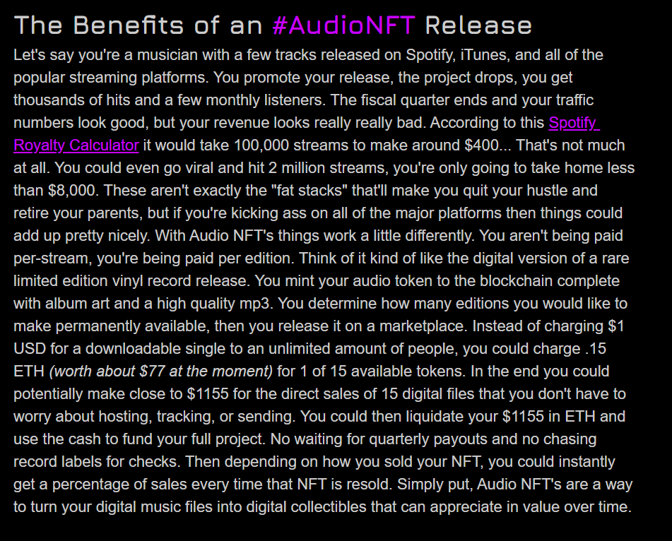
7 de 25
Motivação

Slide 8
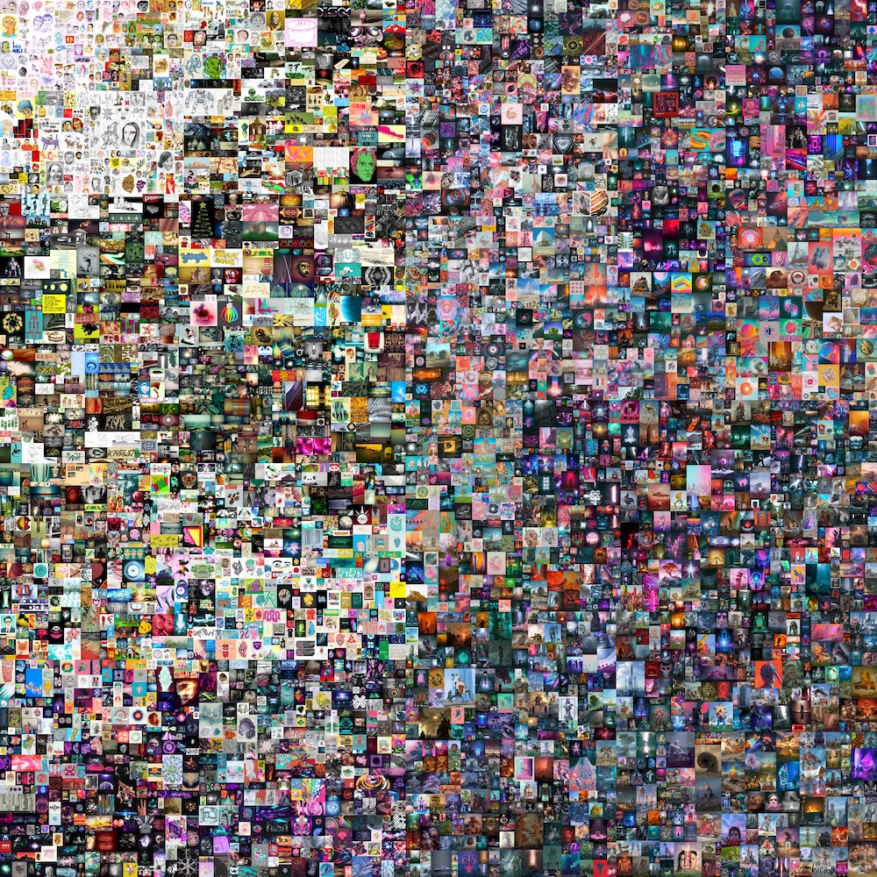
8 de 25
Motivação
Quadro NFT leiloado por 69 milhões de dólares.
Beeple.
Everyday: The First 5000 Days.

Slide 9
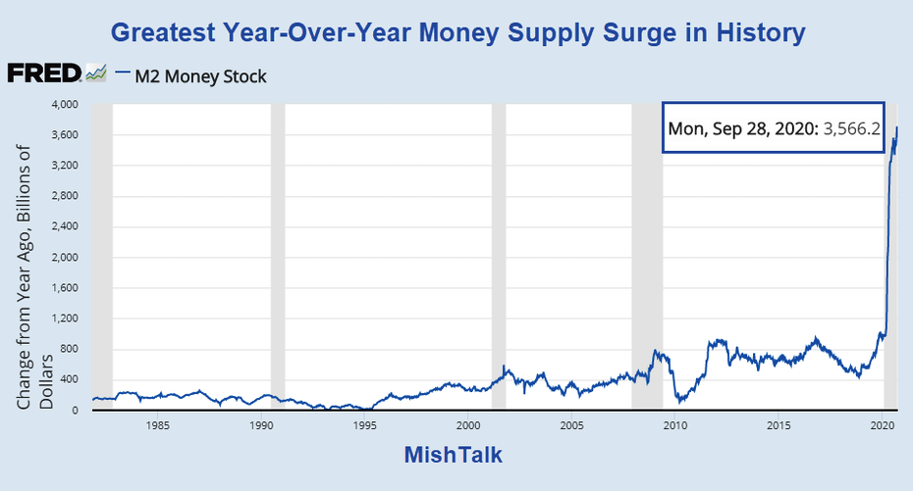
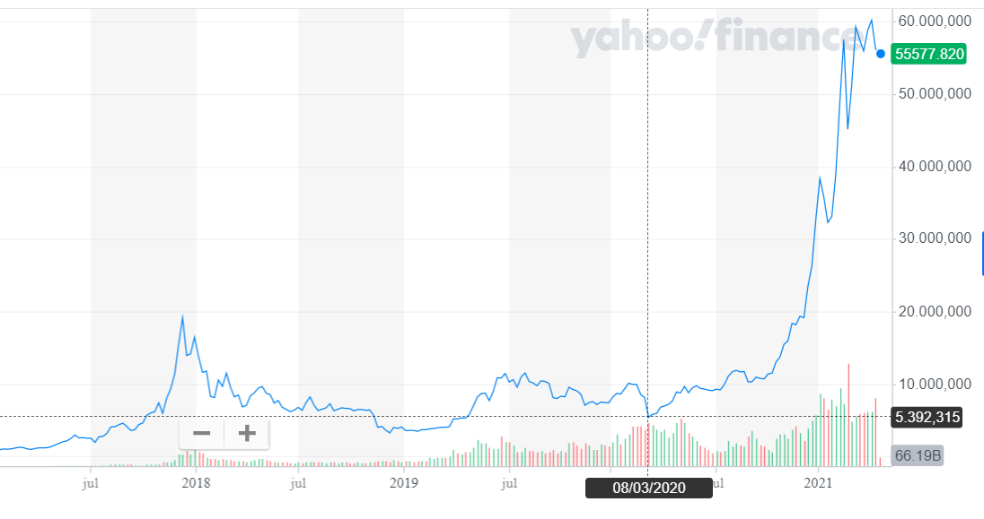
9 de 25
Motivação
Aumento do supply de dólares, mais impressão = inflação.
Valorização do Bitcoin no mesmo período.

Slide 10
10 de 25
A ideia
Mas não basta ter os insights, é preciso ter a aceitação do mercado.
E, na minha opinião como músico, eu supus que esse estímulo seria muito provocante e dificilmente ignorado pelos músicos, justamente, pela viabilidade econômica e a possibilidade de uma renda alternativa.
Realizei entrevistas com o público consumidor e músico para testar seus conhecimentos e crenças com respeito à primeira arte e à indústria da música...

Slide 11

A vida sem música seria um exílio.

Slide 12
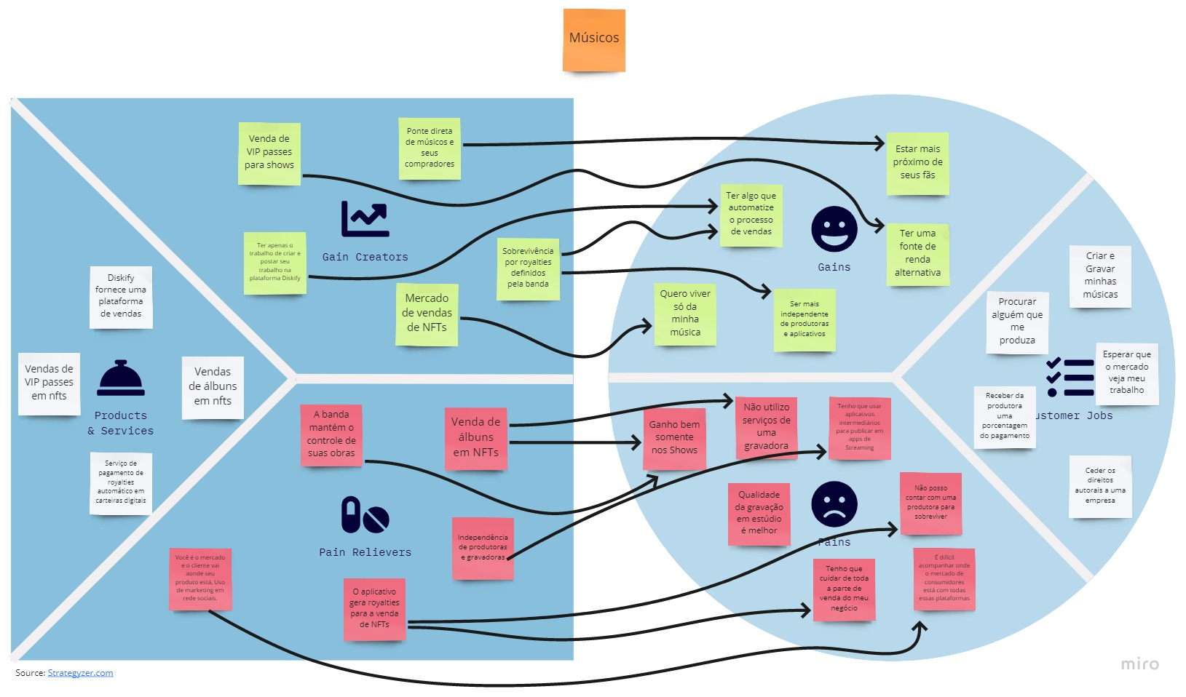
12 de 25
Personas e Canvas de Proposta de Valor

Slide 13
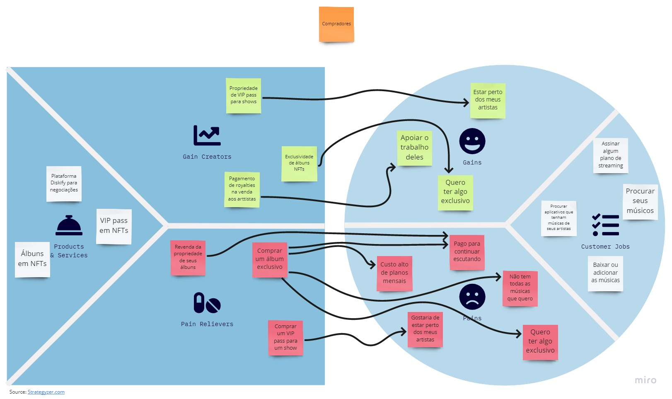
13 de 25
Personas e Canvas de Proposta de Valor

Slide 14
14 de 25
Personas - Músicos
Questões de Rotina
1.3. Possui alguma banda ou grupo de apresentação? Se sim, está satisfeito com sua situação financeira ou fama?
- Minha banda principal existe desde 1999, a Solution Orchestra, é um grupo de muito sucesso. Devido à pandemia, está tudo parado e a situação financeira é péssima, em termos de fama, acredito que a banda conquistou uma fatia significativa do mercado.
- Como tinha dito, tenho uma banda de rock chamada Terra de Ninguém, mas a gente está muito no começo ainda. Nem lançamos Single, Álbum, ou alguma coisa nesse sentido. Tocamos muito pouco ao vivo devido a pandemia e o material que estamos tentando alavanca se resume a pequenas produções para clipes amadores no IGTV do nosso Instagram. A resposta tem sido boa até agora. Mas a banda não dá nenhum retorno financeiro por enquanto. Apesar disso, tenho boas expectativas para o futuro dela.
- Neste momento, estou com minha banda bastante em low-profile (discreto) neste momento de pandemia, então estamos ensaiando. Não, não estou satisfeito com minha situação financeira, este evento tem prejudicado muito a todos os músicos, estamos sem nos apresentar a mais de um ano; isso atrapalha nossa vida financeira e social, nosso envolvimento com músicos e fãs, portanto, com pessoas que nos financiam. Temos problemas financeiros relacionadas à sobrevivência diária e, também, à manutenção dos nossos instrumentos.
Há procura por meios de se vender e se aproximar do seu público. É tanto uma busca por parte dos músicos quanto dos seus ouvintes.

Slide 15
15 de 25
Personas - Músicos
Questões sobre Dores
2.2. Acredita que a remuneração pelo seu trabalho é decente?
- Pelo meu trabalho na Solution, eu diria que sim. Mas antecipo que, no geral, a remuneração de músicos é péssima.
- É claro, apesar de reconhecer que ter retorno financeiro com uma banda independente é bem difícil.
- Não, acho que nunca é.
O retorno financeiro só é satisfatório se a música produzida for para o setor comercial. Músicas com arranjos mais complexos são de maior beleza musical e menos valorizadas do que uma que seja fácil e “chiclete”.

Slide 16
16 de 25
Personas - Consumidores
Questões sobre Dores
2.2 Acha que seus músicos são bem remunerados pelos os seus trabalhos?
-A maioria sim, eu acho que a maioria é mais do que seria necessário.
-Acho que dependente, principalmente, se for um músico que tem uma carreira consolidada; mas no geral, acho difícil se manter se for algum músico indie.
-Nunca me perguntei se os músicos são bem-remunerados, mas acredito que sejam dependendo da fama.
Indecisão do público entrevistado sobre a remuneração de artistas. Supõe-se que, por terem proteção de direitos autorais, são bem remunerados, mas uma fatia significativa do pouco que ganham com streaming vai para às gravadoras ou produtoras.

Slide 17
17 de 25
Personas - Consumidores
Questões sobre Ganhos
3.1 Gostaria de apoiar seus artistas?
-Sim, eu podendo ajudar algum que precise do meio apoio, eu apoiaria com certeza.
-Acho bem legal, principalmente, se for um artista menos famoso.
-Se eu pudesse, eu apoiaria meus artistas.
Há uma vontade, por parte dos consumidores, de se envolver com o músico de alguma forma mais próxima e, neste ato, receberem algum bem, no caso, exclusividade de músicas.

Slide 18
18 de 25
Personas – Considerações
Este capítulo ajudou na contextualização do cenário musical, um ponto desprezado por produtores e gravadoras: a independência e vontade dos músicos em se autoproduzir e gerar renda, sem abusos de receita ou cláusulas de contrato leoninas; e, também, a desassociação da ideia de que uma empresa detém os direitos de propriedade intelectual sobre sua arte: também, dessa forma, aproximando o consumidor de seus artistas com a possibilidade de deter a propriedade de conteúdos exclusivos. As entrevistas levantaram pontos esperados e ajudaram a estipular que pessoas interessadas em apoiar algum artista também estão dispostas a comprar colecionáveis. Durante as entrevistas, um novo canal de renda para a plataforma Diskify veio à tona, segundo à perspectiva equipe, seria interessante adicionar a ideia de passes VIP para shows como NFTs para venda na plataforma. Os passes seriam emitidos pelos artistas, tendo a distinção de passes vitalícios que permitiriam aos seus donos de participaram de backstages (espaço ao lado ou atrás do palco em que fãs ou ajudantes ficam durante os shows), e, se não conseguissem participar de algum evento, poderia alugar ou revender o seu passe – sempre, nessas negociações, realizando royalties para os artistas e uma porcentagem ao projeto Diskify.
Ter a visão dos músicos entrevistados ajudou a adicionar termos e compreender dinâmicas de mercado e subsistência pelas as quais eles se conformam, e como criar um modelo de negócio disruptivo – a Diskify.

Slide 19

19 de 25
Modelo de negócio
Músico
Plataforma
Consumidor

Slide 20


20 de 25
Modelo de negócio
Músico
Plataforma
NFT
Consumidor

Slide 21
21 de 25
Modelo de negócio - Ganhos
Plataforma
Músico
Consumidor
Porcentagem em registro de NFTs
Royalties em Vendas
Royalties em Revendas
- Aquisição de bens de propriedade intelectual – álbuns.
- Possibilidade de Revenda por um valor subjetivo maior.
- Com a Venda de seus NFTs
- Royalties em Revendas

Slide 22

22 de 25
Modelo de negócio – Pós MVP
Músico
- Surgiu como uma ideia de segundo produto para a plataforma durante as entrevistas.
- Permite a criação de um passe VIP vitalício que o dono-ouvinte pode alugar para alguém interessado no próximo show da banda; cada transação gera royalties para a banda e para a Diskify, fora os ganhos do dono.
- Permite a criação de um passe para um show; depois do uso no show, vira um colecionável. Isto aconteceu com passes da Lollapalooza, sendo revendidos pós-uso no Ebay, esse fenômeno se assemelha as obras de Beeple, porém, com uma utilidade no mundo físico.
Plataforma
NFT

Slide 23
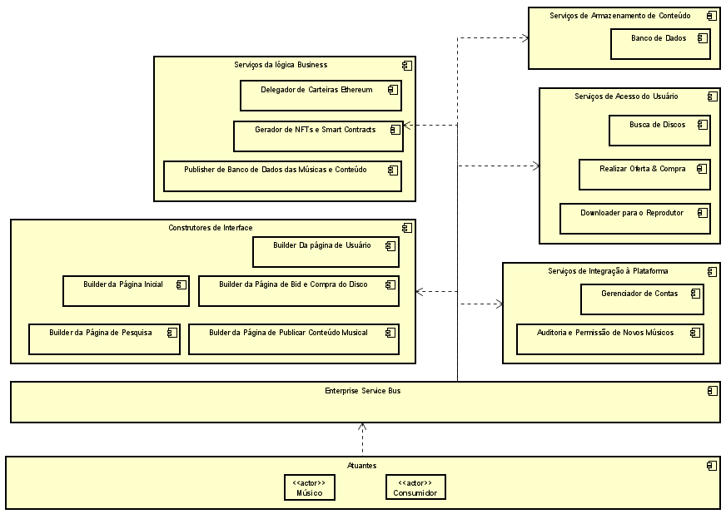
Plano de desenvolvimento
23 de 25

Slide 24



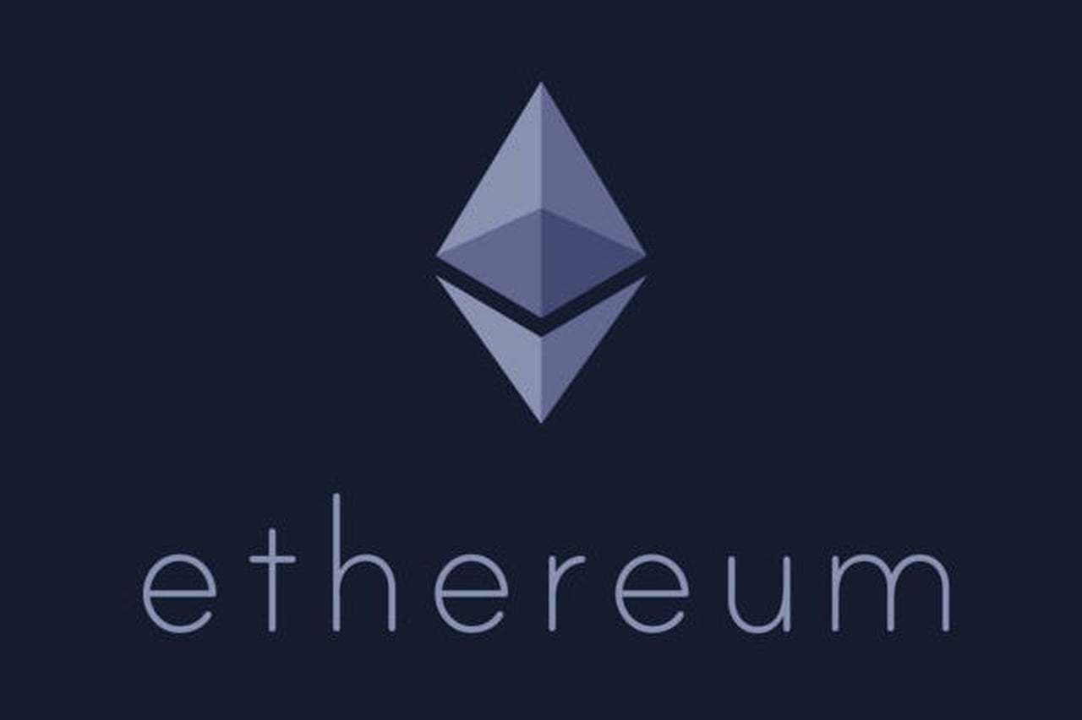



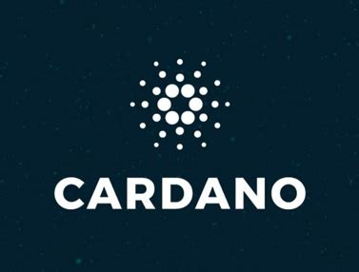
24 de 25
Tecnologias
Solana

Slide 25
25 de 25
Referências
COINMARKETCAP - Today's Cryptocurrency Prices by Market Cap (Preço de Criptoativos Hoje por Valor de Mercado). Disponível em: <https://coinmarketcap.com/>. Acesso em 20 abr. 2021.
DAVIS, B. I Looked Through All 5,000 Images in Beeple’s $69 Million Magnum Opus. What I Found Isn’t So Pretty. (Eu observei Todas as 5000 Imagens de Beeple na sua Grande Obra de 69 milhões. O que Eu Encontrei não é tão Agradável.), março 2021. Disponível em: <https://news.artnet.com/opinion/beeple-everydays-review-1951656>. Acesso em 20 abr. 2021.
HERTIG, A. What Is DeFi? (O que é DeFi?), setembro 2020. Disponível em: <https://www.coindesk.com/what-is-defi>. Acesso em 20 abr. 2021.
HOLMES, F. 10 Países com as Maiores Reservas de Ouro, julho 2018. Disponível em: <https://forbes.com.br/listas/2018/07/10-paises-com-as-maiores-reservas-de-ouro/>. Acesso em 20 abr. 2021.
GOODWIN, J. What is an NFT? Non-fungible Tokens Explained (O que é uma NFT? Tokens não-fungíveis explicados), março 2021. Disponível em: <https://edition.cnn.com/2021/03/17/business/what-is-nft-meaning-fe-series/index.html>. Acesso em 20 abr. 2021.
NAPOLETANO, E.; SCHMIDT, J. Decentralized Finance Is Building A New Financial System (Finanças Decentralizadas São a Formação de um Novo Sistema Financeiro), abril 2021. Disponível em: <https://www.forbes.com/advisor/investing/defi-decentralized-finance/>. Acesso em 20 abr. 2021.
PETRARCA, E. Everything You Need to Know to Make it Through a Conversation About NFTs (Tudo o que Você Precisa Saber para Sobreviver a uma Discussão Sobre NFTs), abril 2021. Disponível em: <https://www.thecut.com/2021/04/what-is-an-nft-explainer.html>. Acesso em 20 abr. 2021.
ROBERTSON, H. Almost a Fifth of ALL US Dollars Were Created This Year (Quase um Quinto de Todos os Dólares Americanos Foram Criados este Ano), outubro 2020. Disponível em: <https://www.cityam.com/almost-a-fifth-of-all-us-dollars-were-created-this-year/>. Acesso em 20 abr. 2021.
SHARMA, R. Decentralized Finance (DeFi) Definition (Finanças Decentralizadas (DeFi): Definição), março 2021. Disponível em: <https://www.investopedia.com/decentralized-finance-defi-5113835>. Acesso em 20 abr. 2021.
SHEDLOCK, M. 23.6% of All US Dollars Were Created in the Last Year (23.6% de Todos os Dólares Americanos Foram Criados no Último Ano), outubro 2020. Disponível em: <https://www.thestreet.com/mishtalk/economics/23-6-of-all-us-dollars-were-created-in-the-last-year>. Acesso em 20 abr. 2021.
WIKIPEDIA - Acordos de Bretton Woods. Disponível em: <https://pt.wikipedia.org/wiki/Acordos_de_Bretton_Woods>. Acesso em 20 abr. 2021.
YAHOO FINANCE – Relação Bitcoin-Dólar. Disponível em: <https://finance.yahoo.com/quote/BTC-USD?p=BTC-USD&.tsrc=fin-srch>. Acesso em 20 abr. 2021.

Slide 26
Dúvidas

